Slide 1
У каждого – свое место в природе
Д. Мамин-Сибиряк «Медведко»

Slide 2
Развитие читательских умений
Задание 1. Вычитать из этого предложения всю фактуальную информацию.
Задание 2. Вычитать из этого предложения всю подтекстовую информацию.
Задание 3. Составить рассказ с опорой на только что вычитанную информацию.
Мы все вздохнули свободно, когда наконец избавились от этого милого зверя и когда весь дом пришёл в прежний порядок.
– речь идет о каком-то звере, который жил у людей в доме;
– относились к нему хорошо, считали милым;
– потом от зверя пришлось избавиться, причем это было нелегко;
– живя в доме, зверь нарушал весь уклад (порядок) жизни.
– зверь сначала людям нравился, но теперь «милым» его называют с иронией;
– очевидно, он плохо вел себя, осложнял всем жизнь;
– возможно, он был дикий, не приспособленный к жизни в доме, или плохо воспитанный.

Slide 3
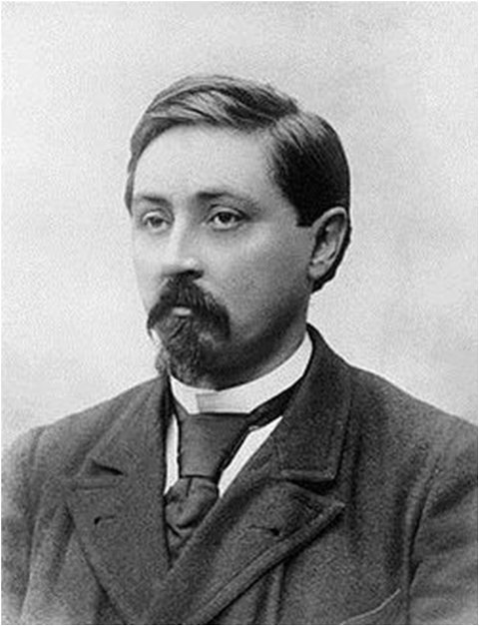
Работа с текстом до чтения
Дмитрий Наркисович Мамин-Сибиряк
(1852 – 1912)
Рассмотрите иллюстрацию (с.77),
прочитайте название рассказа.
Вы догадались, кого так зовут – Медведко?
Какие предположения о содержании рассказа вы можете высказать, если предложение, по которому мы составляли рассказ, взято именно из этого произведения?

Slide 4
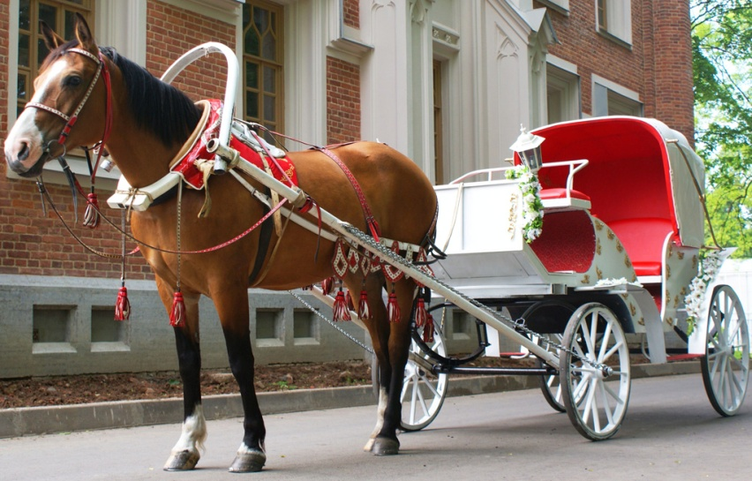
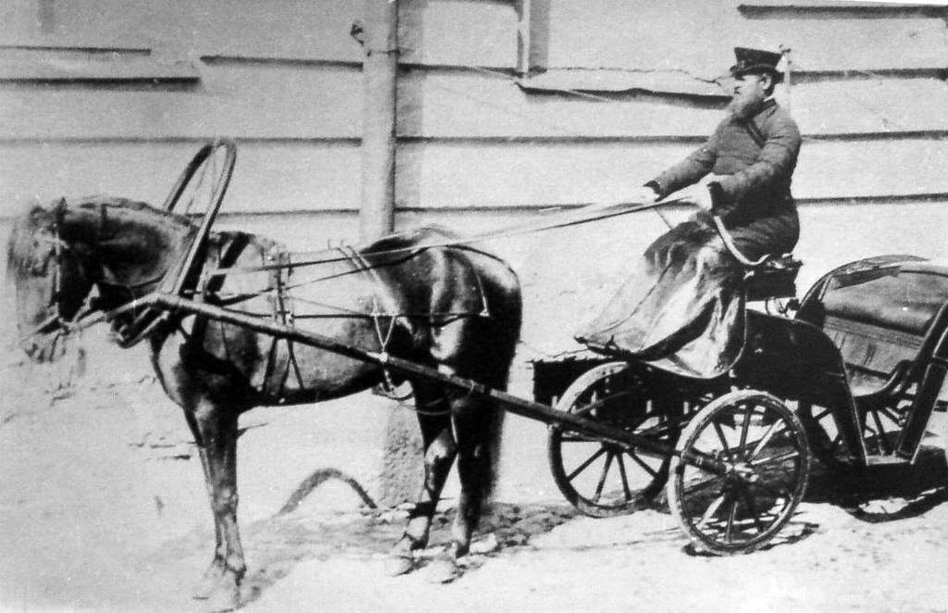
Работа с текстом во время чтения
1 часть
События происходят в конце XIX – самом начале XX века.
Барин
Кучер
Уездный город
– обращение к богатому, знатному человеку.
– человек, управляющий лошадьми, запряженными в экипаж.
– районный центр (небольшой город).

Slide 5
Работа с текстом во время чтения
2 часть
Изменилось ли отношение рассказчика к медвежонку? Докажите.
Как вы думаете, удастся ли ему выспаться этой ночью?
А Медведко приживется в доме?

Slide 6
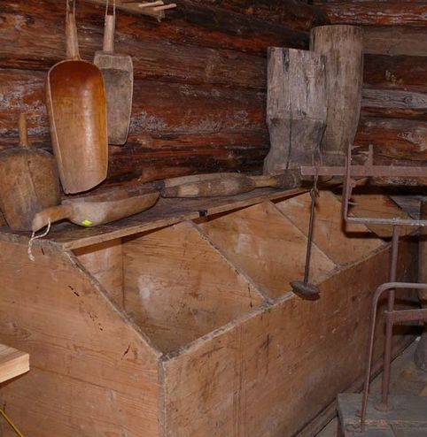
Работа с текстом во время чтения
3 часть
Как вы думаете, как теперь поступит рассказчик?
Кухарка
Ларь
– прислуга на кухне, готовящая пищу.
– большой деревянный ящик для муки.

Slide 7
Работа с текстом во время чтения
4 часть
Раскаивался
Накуролесил
– признал свою вину, понял, что совершил ошибку.
Знакомый рассказчика повторяет его ошибку. Какую?
– набезобразничал.
Вам понравился Медведко?
В какой момент вы догадались, что он не приживется в доме?

Slide 8
Обобщающая беседа
Понаблюдайте, как меняется отношение к медвежонку.
Подчеркните в тексте слова, которыми называют медвежонка.
Когда становится понятно, что он не останется в доме?
ЗАБАВНЫЙ
ЖИВАЯ РУКАВИЦА
МИЛЫЙ
КАК МАЛЕНЬКИЙ РЕБЕНОК
МАЛЕНЬКИЙ УВАЛЕНЬ
УПРЯМЫЙ ЗВЕРЬ
МАЛЕНЬКИЙ ГОСТЬ
МАЛЕНЬКИЙ КВАРТИРАНТ
БЕСПОКОЙНЫЙ ГОСТЬ
РАЗБОЙНИК
ПОГАНЫЙ ЗВЕРЬ

Slide 9
Обобщающая беседа
Прочитайте формулировку темы нашего урока:
Каким человеком вам представляется рассказчик?
Можно ли назвать его злым, жестоким по отношению к животным?
В чем он раскаивается?
У КАЖДОГО – СВОЕ МЕСТО В ПРИРОДЕ
Вы согласны с этим утверждением?
А писатель Мамин-Сибиряк?
К какой мысли он приводит своих читателей?

Slide 10
Домашнее задание
С.77-81, подготовить пересказ от 3-го лица
(от лица кучера Андрея, или кухарки,
или одного из гимназистов)

